Slide 1
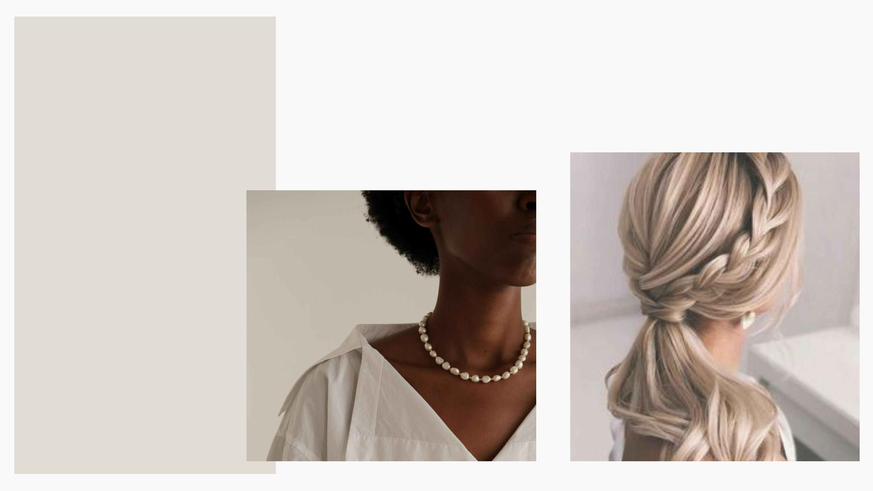
Культура зовнішнього вигляду
вчителя

Slide 2
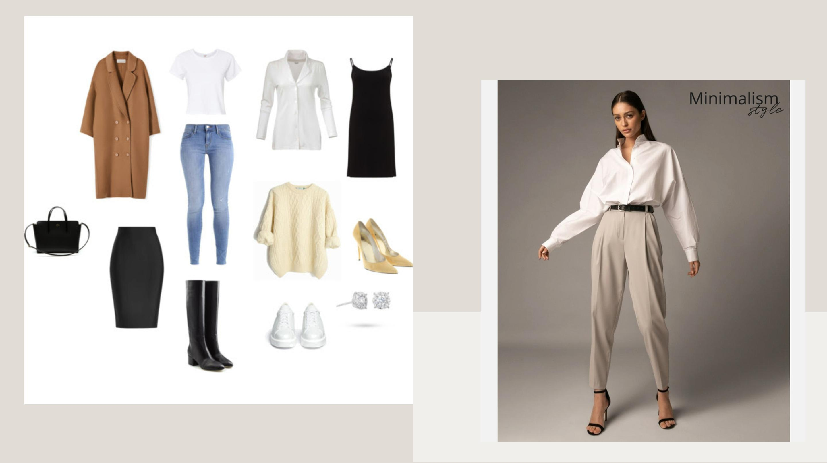

Slide 3
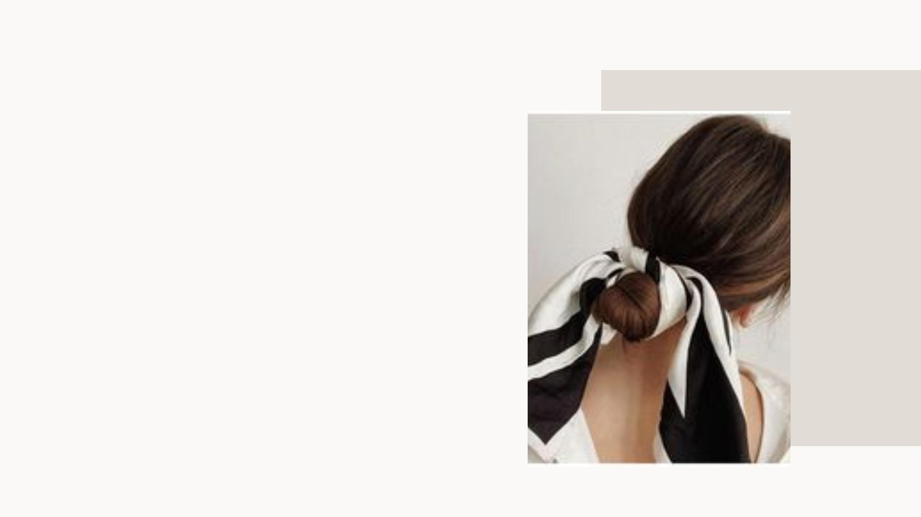
ЗАЧІСКА
певним способом укладене,
пꢀдстрижене або завите волосся на
головꢀ.

Slide 4
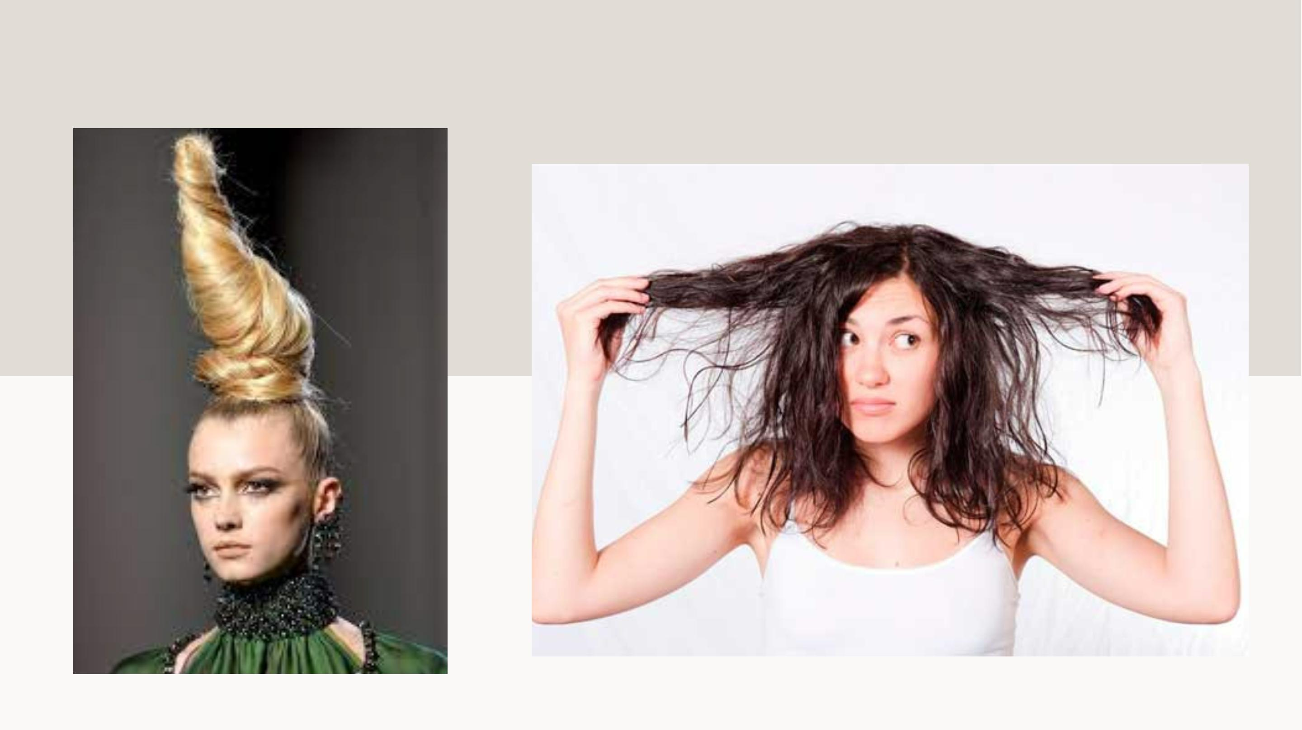
ТИ МАЄШ БУТИ ВЗІРЦЕМ!

Slide 5

МОДЕЛЬ № 1

Slide 6
МОДЕЛЬ № 2

Slide 7
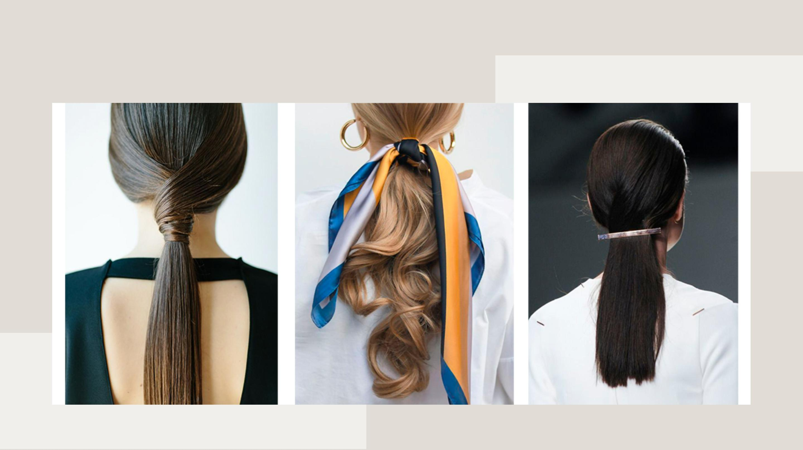
СУЧАСНІ ЗАЧІСКИ

Slide 8
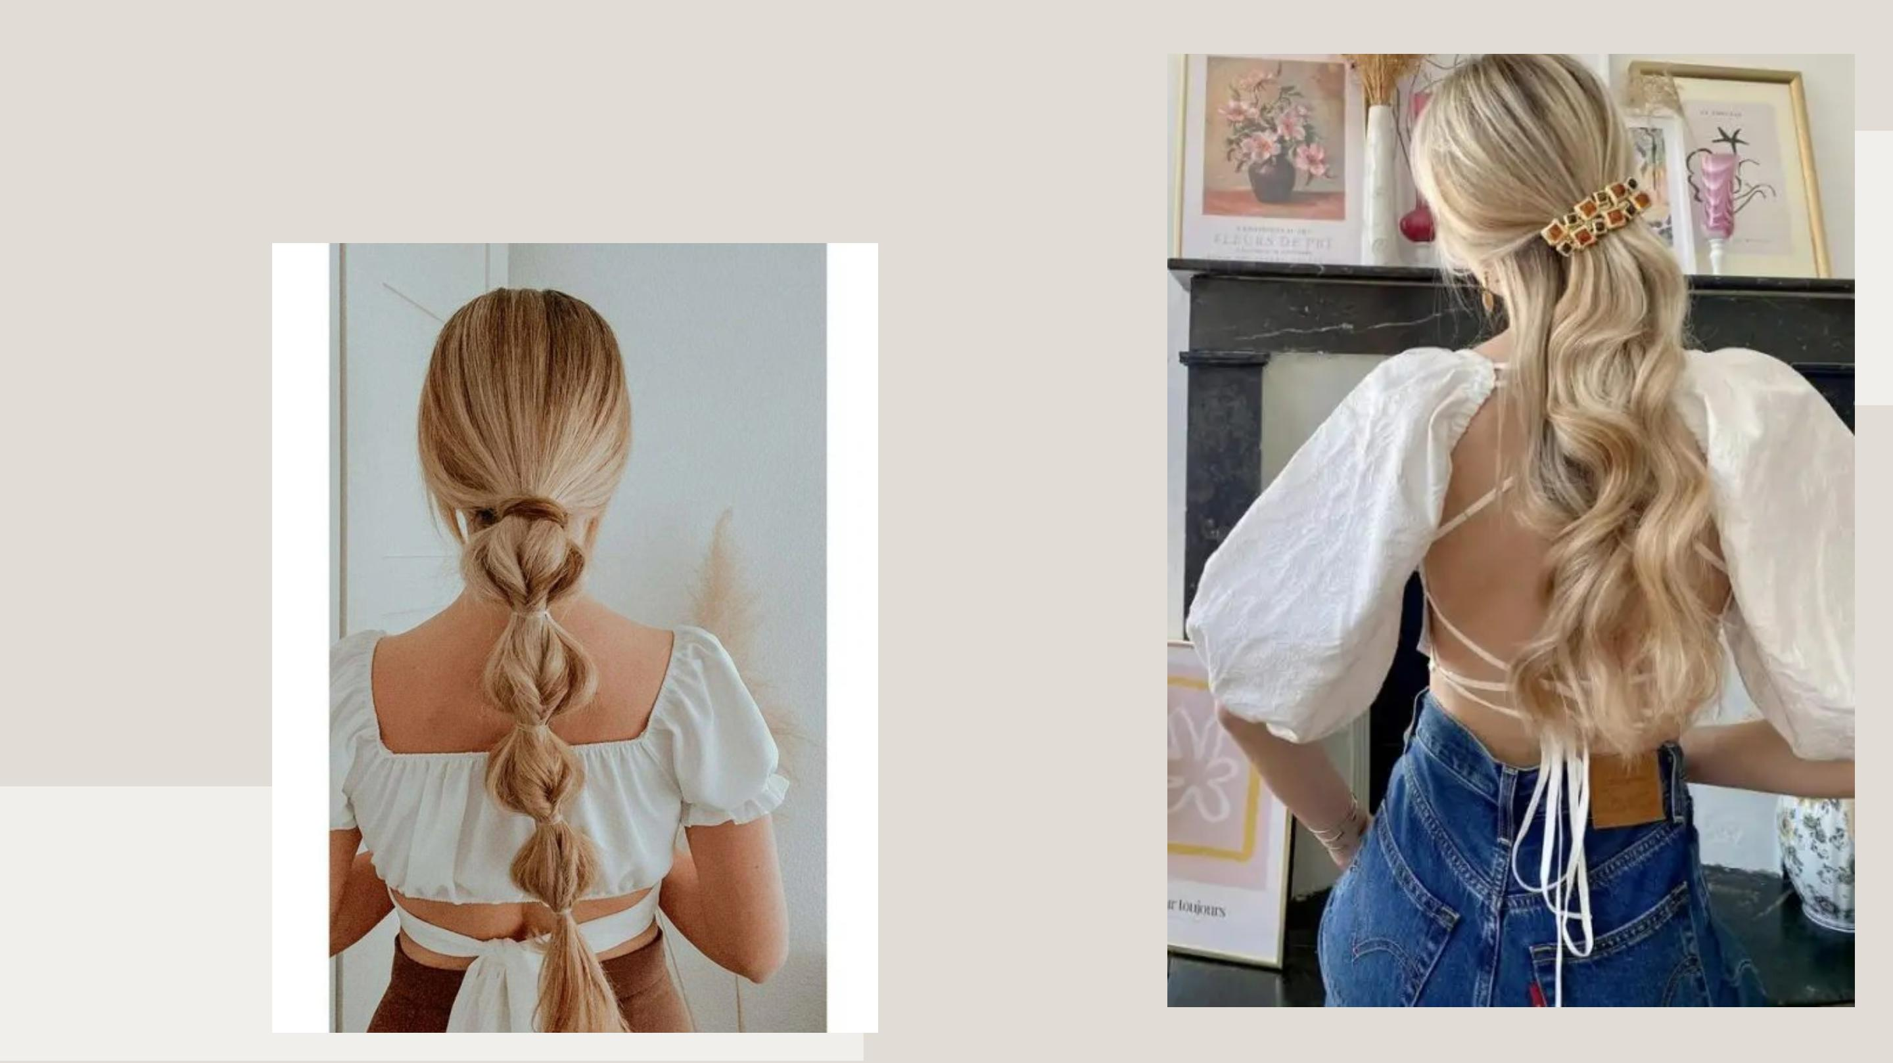
СУЧАСНІ ЗАЧІСКИ

Slide 9
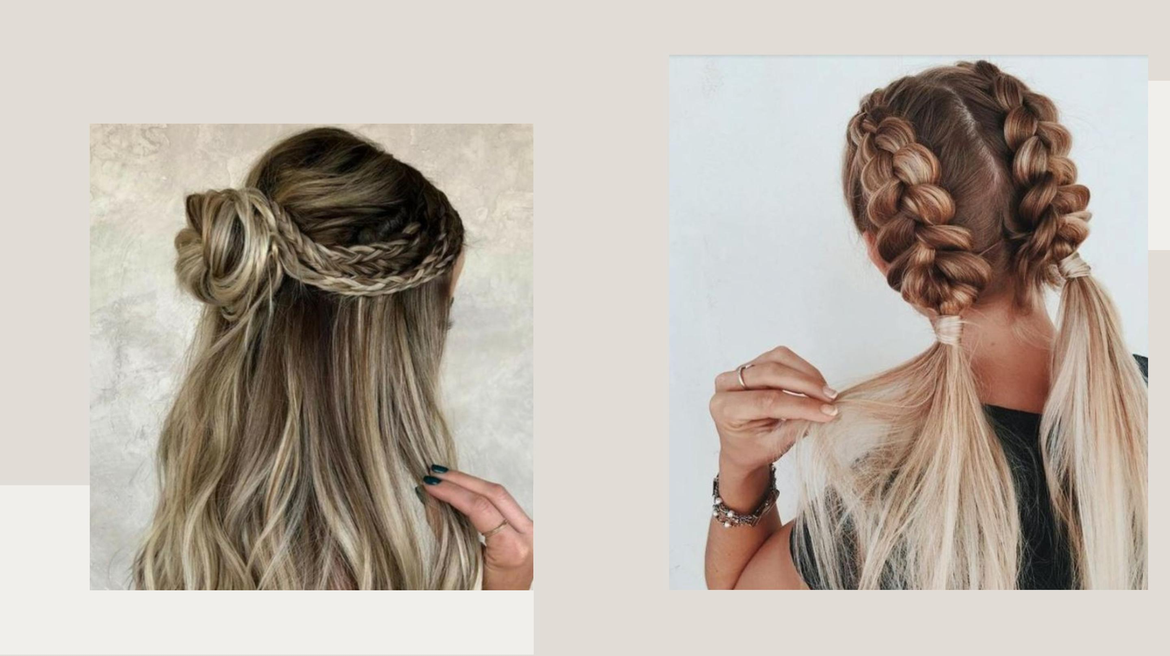
СУЧАСНІ ЗАЧІСКИ

Slide 10
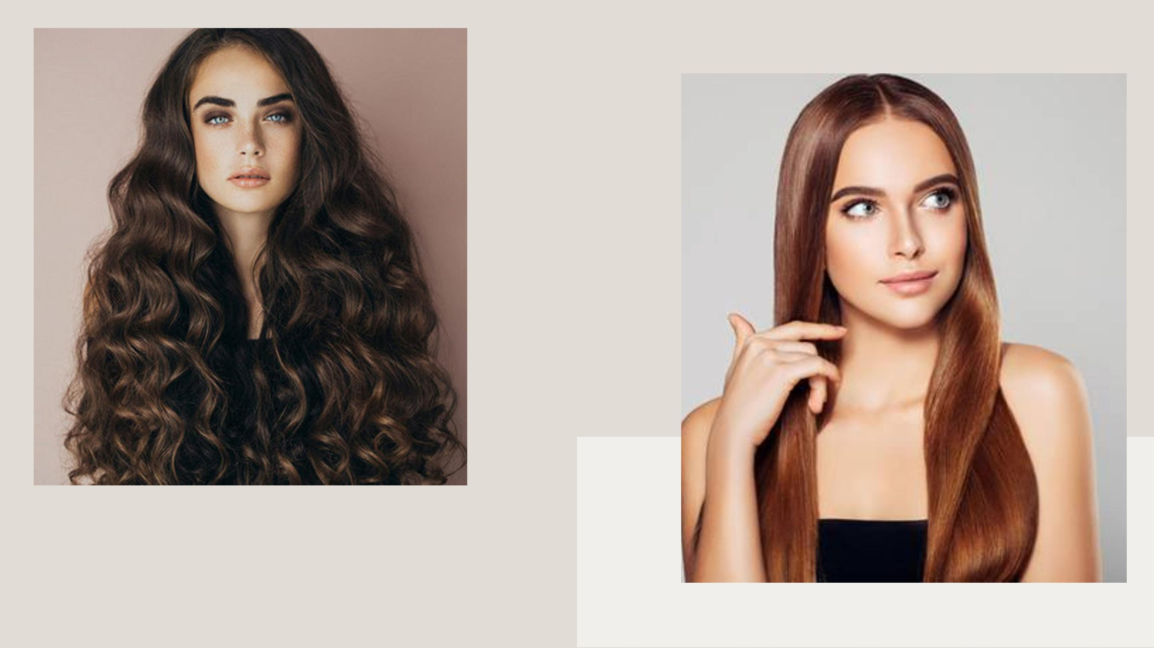
Ти обмежений
фантазією?

Slide 11
МОДЕЛЬ № 3

Slide 12
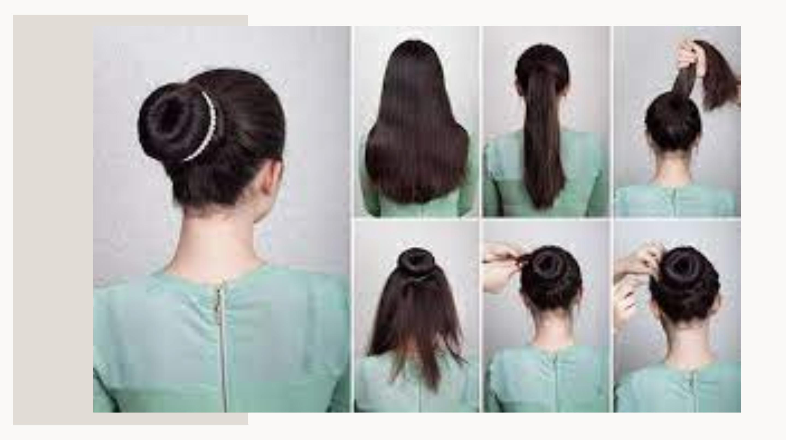

Slide 13
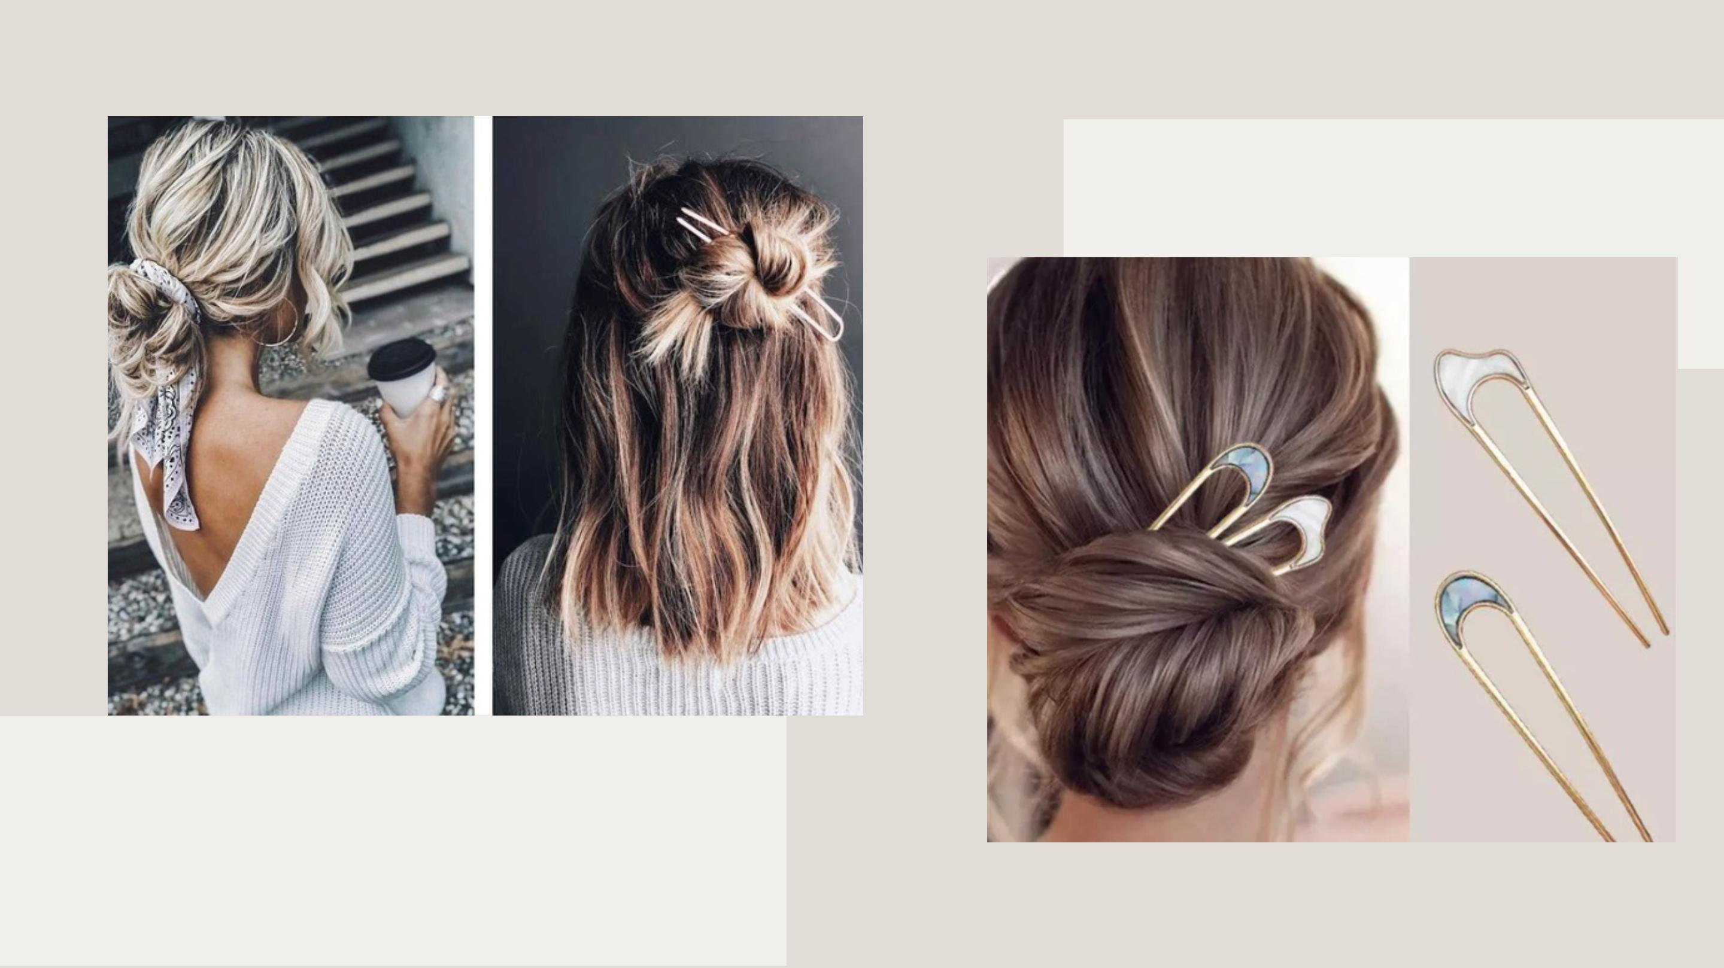

Slide 14
МОДЕЛЬ № 4

Slide 15
МОДЕЛЬ № 5

Slide 16
МОДЕЛЬ № 6

Slide 17
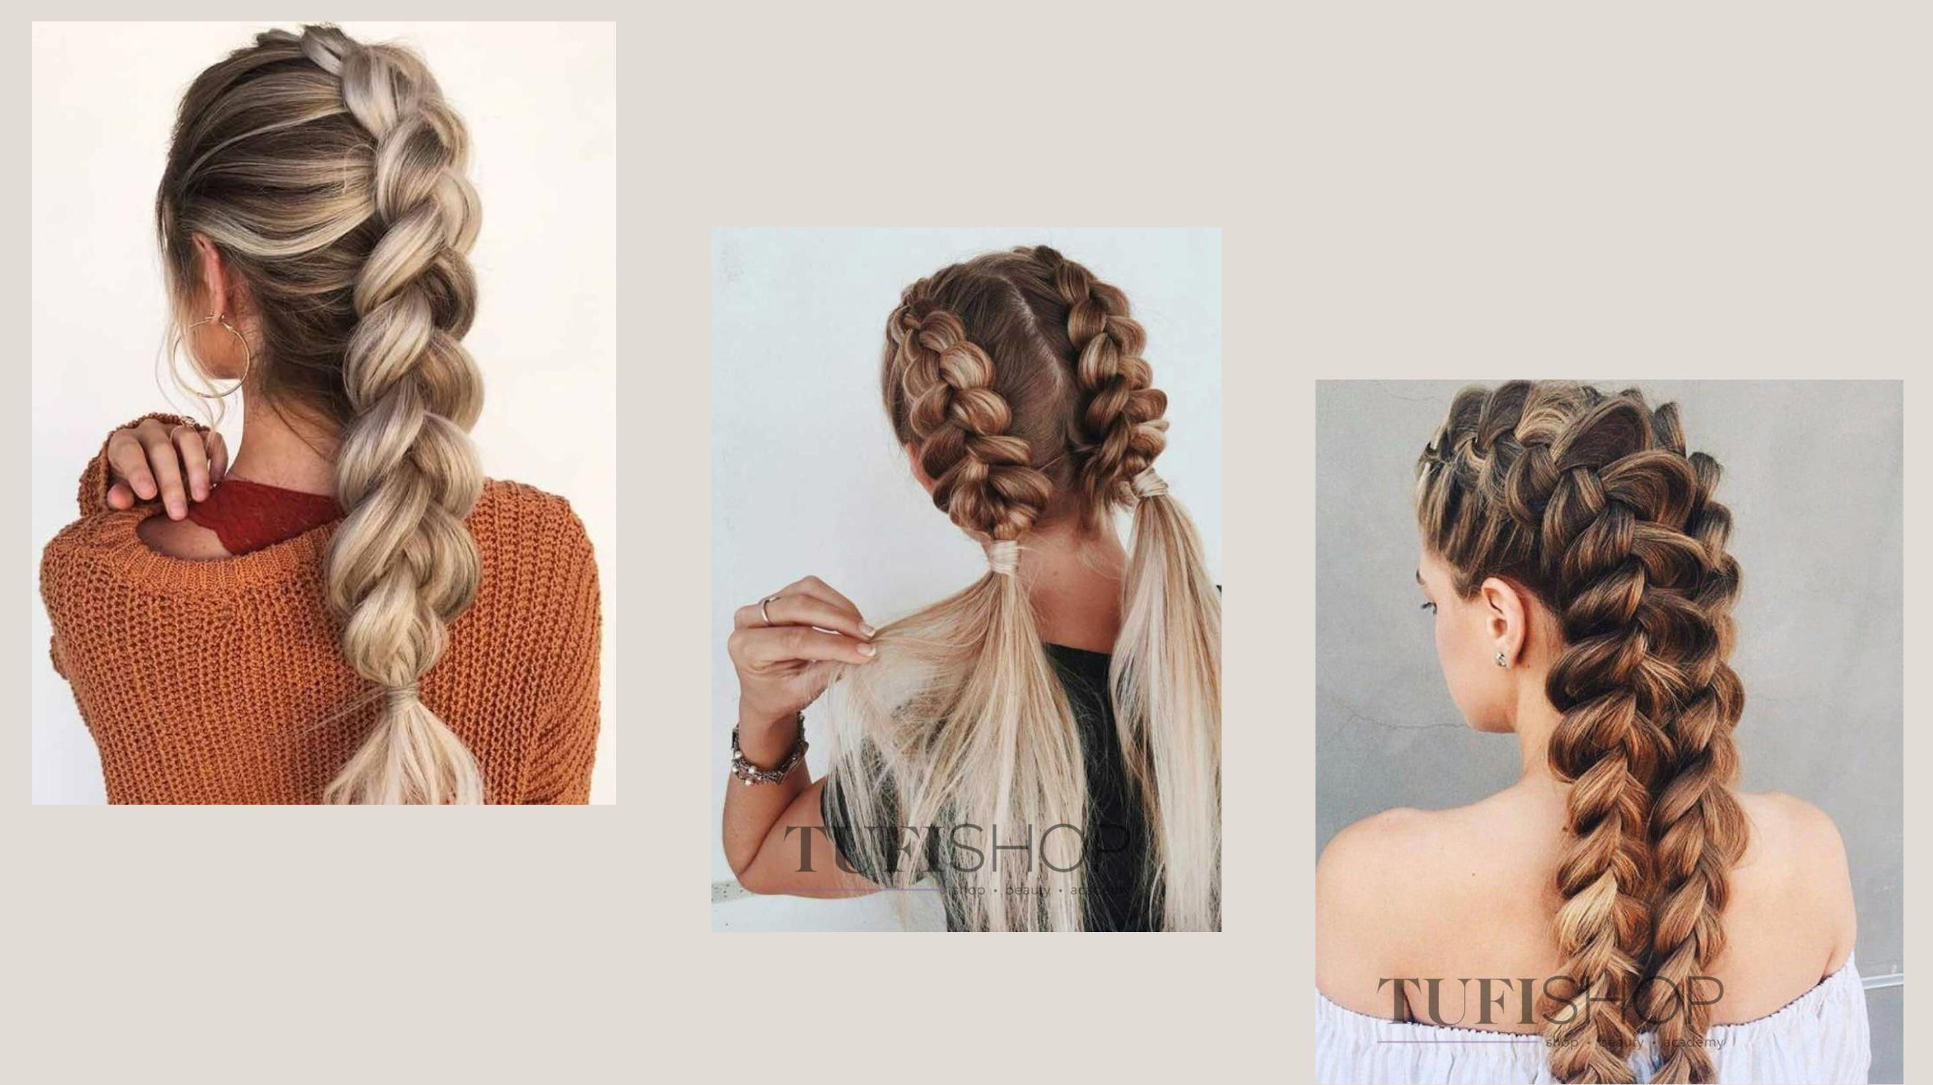

Slide 18
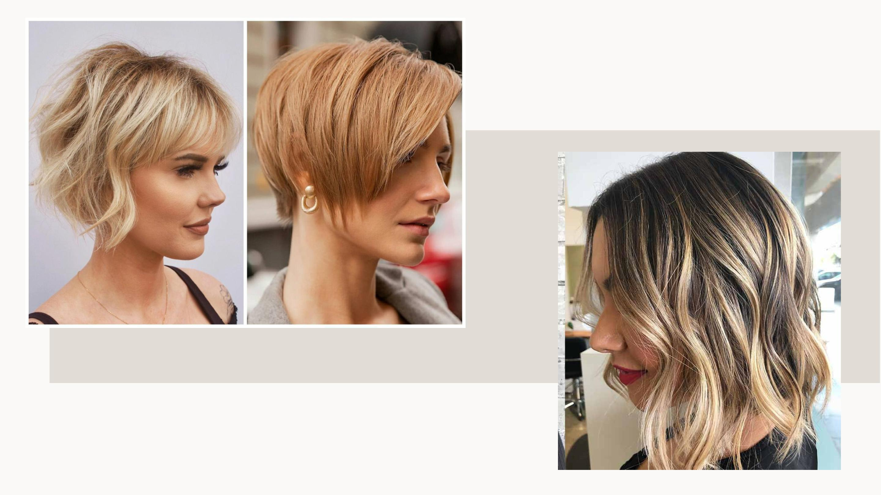

Slide 19

ЗАПАМ'ЯТАЙ

Slide 20


Slide 21

Дякуємо за увагу!

